Slide 1
FORMATION
MAINTENANCE DES PERIMETRES IRRIGUÈS
LA MAINTENANCE ANNUELLE
MAINTENANCE ANNUELLE
MODULE 4

Slide 2
FORMATION
MAINTENANCE DES PERIMETRES IRRIGUÈS
LA MAINTENANCE ANNUELLE
La maintenance annuelle
Dans les faits, cette maintenance peut-être de fréquence annuelle ou semestrielle. Certains travaux devant être faits avant la saison des pluies (saison de la riziculture de saison des pluies), ou après la saison des pluies.
C’est dans le cadre de cette maintenance que se fait les grands travaux pouvant demander l’utilisation d’engins de chantier tels que Bulls, niveleuses, rouleaux, rouleau pieds de moutons, camions de transport, etc.
On pratique la remise en forme et la remise au gabarit de la digue du réservoir, nivellement et compaction de la piste de roulement latéritée, et/ou des cavaliers des canaux, de l’empierrement des talus de digue, de la coupe des herbes, de la remise en herbe, de la remise en état des ouvrages (Ouvrages busés, dalots, déversoirs, ponts, etc.), du faucardage, du curage des canaux, de l’entretien général des stations de pompage comprenant les pompes et leur génératrices, des tuyaux d’aspiration et de refoulement, etc.
On doit, pendant la saison des pluies et suite aux fiches remplies par les barragistes ou les personnes assurant la police sur le périmètre, préparer le planning des travaux, le nombre d’engins nécessaires, le volume de matériaux, le coût estimatif des travaux, la réalisation de la topographie, la réalisation des profils en long et en travers des digues, des canaux, etc., des dossiers de quantitatif de matériaux, des dossiers de consultation ou d’appel d’offres.
Le lancement des appels d’offres devra être fait au moins trois mois avant le début estimé des travaux (fin des pluies), pour permettre aux entreprises d’y répondre correctement, de permettre à ces entreprises de visiter le ou les futurs chantiers et aux personnels des FWUCS ou du Ministère de pouvoir fait sont dépouillement son choix au mieux disant.
Réalisation du marché, et signature avec le ou les entreprises adjudicataires.
Piquetage, contrôle des quantitatifs avec l’entreprise et le contrôleur des travaux nommé par le Ministère ou les FWUCS.
Début des travaux.
Fin des travaux, contrôle de l’exécution, des quantitatifs réellement mis en place, etc.. Réception provisoire et réception définitive.

Slide 3
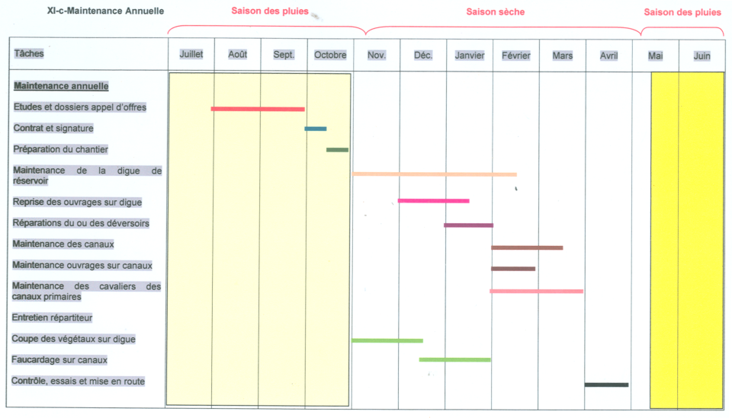
FORMATION
MAINTENANCE DES PERIMETRES IRRIGUÈS
LA MAINTENANCE ANNUELLE

Slide 4
FORMATION
MAINTENANCE DES PERIMETRES IRRIGUÈS
LA MAINTENANCE ANNUELLE
MAINTENANCE ANNUELLE
LES OUVRAGES

Slide 5
FORMATION
MAINTENANCE DES PERIMETRES IRRIGUÈS
LA MAINTENANCE ANNUELLE
MAINTENANCE ANNUELLE
LES OUVRAGES

Slide 6
FORMATION
MAINTENANCE DES PERIMETRES IRRIGUÈS
LA MAINTENANCE ANNUELLE
MAINTENANCE ANNUELLE
LES OUVRAGES
PORTES, VIS et CRICS DE LEVAGE

Slide 7
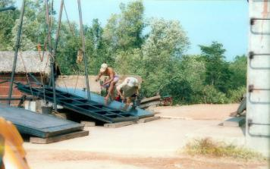
FORMATION
MAINTENANCE DES PERIMETRES IRRIGUÈS
LA MAINTENANCE ANNUELLE
Maintenance annuelle des portes, des vis et des crics de levage
On doit profiter des maintenances annuelles pour réaliser l’ensemble des travaux indispensables pour la durabilité des infrastructures.
On peut les classer en ordre de priorité:
1- Changement des joints d’étanchéité pour chaque porte si leur usure empêche un bon fonctionnement,
2- Vidange et/ou graissage des crics de levage,
3- Redresser si nécessaire les vis de levage, et les dégraisser pour supprimer les vieilles graisses,
4- Graisser à la graisse rouge de qualité ces vis de levage,
5- Vérifier l’attache de la porte à la vis, si nécessaire la changer,
6- Gratter, dérouiller, dégraisser, couche d’apprêt, et peinture définitive des portes,
7- Remettre en place les vis, les écrous et les boulons manquants ou cassés,
8- Nettoyer les rainures de guidage verticales et horizontalse,
9- Fixations des gardes corps et des échelles d’accès aux crics,
10- Exc.

Slide 8
FICHE D’ETAT DES OUVRAGES
A remplir si vous constatez des dégâts par rapport aux visites précédentes :
Date de la visite : JJ / MM / AAAA Nom de la personne :…………………………
Le type d’ouvrage :…………………………………………………………..(Ouvrage vanné, busé, déversoir, etc.)
N° ou position GPS : ……………………………………………………..
Ouvrages vannés (Nombre de portes)
Etat général du béton de structure :………………………………………………………………………...............
Etat général des perrés amont :………………………………………………………………………………………
Etat général des perrés aval : ………………………………………………………………………………………..
Présence de flottants coincés dans l’ouvrage :……………………………………………………………………..
Etat des joints porte n° 1 …………………………… Etat des joints porte n° 2 ...………………………………..
Etat des joints porte n° 3 …………………………… Etat des joints porte n° 4 ………………………………….
Etat des joints porte n° 5 …………………………… Etat des joints porte n° 6 ...……………………………….
Etat des joints porte n° 7 …………………………… Etat des joints porte n° 8 ………………………………….
Etat de la vis ou crémaillère porte n° 1 Etat de la vis ou crémaillère porte n° 2
Etat de la vis ou crémaillère porte n° 3 Etat de la vis ou crémaillère porte n° 4
Etat de la vis ou crémaillère porte n° 5 Etat de la vis ou crémaillère porte n° 6
Etat de la vis ou crémaillère porte n° 7 Etat de la vis ou crémaillère porte n° 8
Etat de l’attache porte à vis de la crémaillère :
Porte n° 1 Porte n° 2 Porte n° 3
Porte n° 4 Porte n° 5 Porte n° 6
Porte n° 7 Porte n° 8
Etat des crics de levage (Graissage interne, fixation au béton, boulons de fixation de la platine haute et basse :
Porte n° 1 Porte n° 2 Porte n° 3
Porte n° 4 Porte n° 5 Porte n° 6
Porte n° 7 Porte n° 8
Etat de la dalle radier : Amont : Aval : Intérieur :
Etat de la dalle supérieure :
Remblai du mur en aile gauche ………………………………. Remblai du droit : ………………………………….
Remarques complémentaires : …………………………………………………………………………………………

Slide 9
FICHE DE TRAVAIL
MAINTENANCE DES OUVRAGES
Portes – Vis - Crics
Fiche de travail n° …………………………………Date : JJ/MM/AA
Ouvrage n° ……………………Type d’ouvrage : …………………………………….
Situation :…………………………………………………………………………………
Position : p.k. ………Nombre de passes : ………Hauteur porte ………. m Largeur porte………. m
Surface des portes : …………m² Longueur de joints :…………m Longueur de vis : ……………..m
TRAVAUX A REALISER
Longueur de joint à changer : …………………………………………………..……….... m
Graissage des vis : ………………kg de graisse Graissage des crics : ………………kg de graisse
Démontage des crics : ……………………………………………………………….……. heures
Extraction des portes :…………………………………………………………………...…..heures
Ponçage et peinture des portes : ……………………………………………………….... kg peinture
Vérification des vis et remise en état si flambées, tordues : ………………………..… heures
Vérification de la fixation vis à porte : ……………………………………………..…….. heures
Remontage : ………………………………………………………………………….……. heures
Remarques :
Nom du chef de chantier :………………………………………………
Signature du chef de chantier

Slide 10
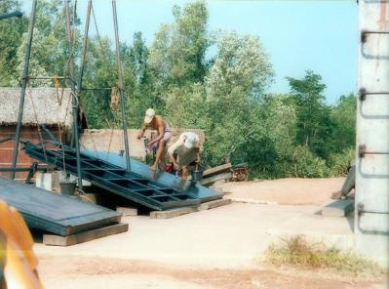
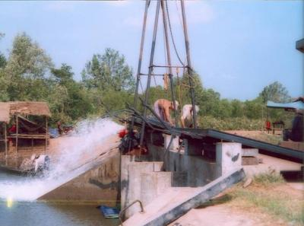
FORMATION
MAINTENANCE DES PERIMETRES IRRIGUÈS
LA MAINTENANCE ANNUELLE
Maintenance des portes Prey Nup (Sihanoukville)
Maintenance des portes Prey Nup (Sihanoukville)

Slide 11
FORMATION
MAINTENANCE DES PERIMETRES IRRIGUÈS
LA MAINTENANCE ANNUELLE
MAINTENANCE ANNUELLE
DES OUVRAGES
PERRES ET BETON

Slide 12
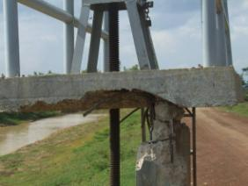
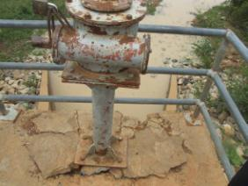
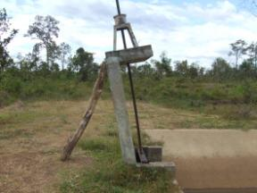
FORMATION
MAINTENANCE DES PERIMETRES IRRIGUÈS
LA MAINTENANCE ANNUELLE
Maintenance annuelle des perrés et des bétons
On doit profiter des maintenances annuelles pour réaliser l’ensemble des travaux indispensables pour la durabilité des infrastructures.
On peut les classer en ordre de priorité:
1-Sceller les pierres des perrés descellées,
2-Suppression des végétaux poussant entre les pierres et sur l’ouvrage,
3-Nettoyage de l’intérieur de l’ouvrage, buses ou dalots,
4- Vérification des bétons,
5-Remblai des murs en aile si nécessaire,
6- Soigner l’interface ouvrage-digue,
7-Reprise des fissures ou cassures de béton,
8- Nettoyer les rainures de guidage verticales et horizontale,
9- Exc.

Slide 13
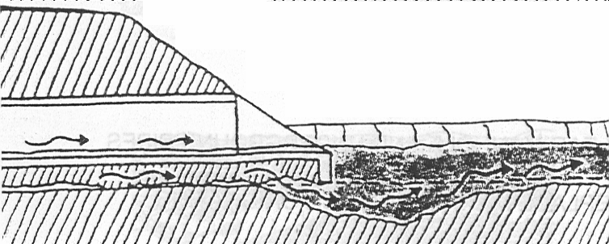
FORMATION
MAINTENANCE DES PERIMETRES IRRIGUÈS
LA MAINTENANCE ANNUELLE
Affouillements sous ouvrages
Un certain nombre d’ouvrages sont aujourd’hui affouillés à cause du nombre insuffisant des murs para fouilles ou de leur hauteur trop faible, qui ne provoque des pertes de charge inférieures à la pression due à la hauteur de colonne d’eau en amont de l’ouvrage.
Dans la diapositive suivante nous verrons des exemples typiques rencontrés lors du recensement des périmètres au Cambodge.

Slide 14
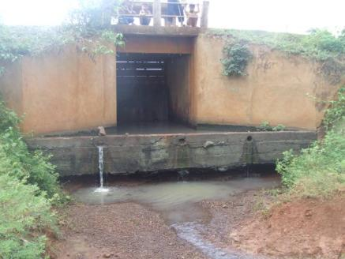
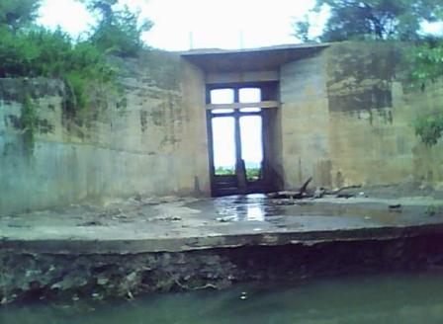
FORMATION
MAINTENANCE DES PERIMETRES IRRIGUÈS
LA MAINTENANCE ANNUELLE
Affouillement à Anlong Chrey (Kg Speu)
Affouillements sous ouvrages
Nous voyons dans les deux photos ci-dessus des exemple d’affouillement sous ouvrages. Des solutions de limitation de ce phénomène sont possibles:
1- La mise en place au niveau de l’avant de l’affouillement d’empierrement limitant les infiltration par la création de pertes de charge supplémentaires.
2- La réalisation à l’avant et à l’arrière de murs pare affouilles suffisamment profond et permettant par le cheminement de l’eau d’augmenter les pertes de charge.

Slide 15
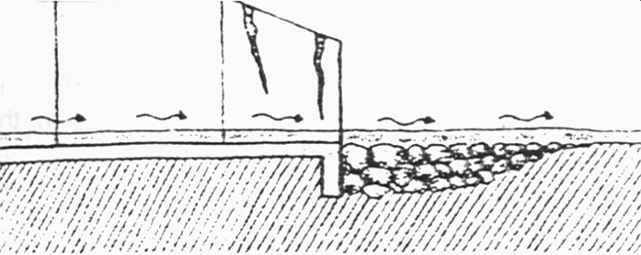
FORMATION
MAINTENANCE DES PERIMETRES IRRIGUÈS
LA MAINTENANCE ANNUELLE
Remblai à l’avant de l’ouvrage par des pierres
Mise en place de murs para fouille
Il est possible, et on l’a fait sur des ouvrages, de greffer des murs pare affouilles sur un radier en se rattachant sur le ferraillage de de ce radier.

Slide 16
FICHE DE TRAVAIL
MAINTENANCE DES OUVRAGES
Le Béton et les perrés
Fiche de travail n° …………………………………………………….Date : JJ/MM/AA
Ouvrage n° ………………………………… Type d’ouvrage : ………………………………………..
Situation : ………………………………………………………………………………………………………
Position : p.k. ………… Nombre de passes : …………
TRAVAUX A REALISER
Nettoyage intérieur et extérieur de l’ouvrage : …………………………………….. heures
Recèlement des perrés si fissurés ou cassés : Sable ………. litres Ciment …….. Kg
Eau …………. Litres Pierres ……….. m3 Temps…………. heures
Affouillement du remblai des murs en aile : Terre ……………….. m3 Temps ………………..heures
Affouillent aval en sortie de l’ouvrage : Enrochement ……………m3 Temps ………………..heures
Désherbage : ………………………. m2
Remise en état de l’interface Béton ouvrage et Terre digue : Terre ……………… m3
Temps ………..heures
Remarques :
Nom du chef de chantier :………………………………………………
Signature du chef de chantier

Slide 17
RAPPORT DE TRAVAIL
MAINTENANCE DES OUVRAGES
Le Béton et les perrés
Fiche de travail n° …………………………………………………….Date : JJ/MM/AA
OUVRAGE n° ……………………………………………………………………….
Situation : ………………………………………………………………………………………………………………
Position : p.k. ………… Nombre de passes : …………
LES CONDITIONS CLIMATIQUES
Soleil Nuages Pluie
TRAVAUX REALISES
Nettoyage intérieur et extérieur de l’ouvrage : …………………………………….. heures
Recèlement des perrés si fissurés ou cassés : Sable ………. litres Ciment …….. Kg Eau …………. Litres
Pierres ……….. m3 Temps…………. heures
Affouillement du remblai des murs en aile : Terre ……………….. m3 Temps ………………..heures
Affouillent aval en sortie de l’ouvrage : Enrochement ……………m3 Temps ………………..heures
Désherbage : ………………………. m2
Remise en état de l’interface Béton ouvrage et Terre digue : Terre ……………… m3 Temps ………..heures
EQUIPEMENTS UTILISES CARBURANT CONSOMME
……………………………………………….heures ………………………………… Litres
……………………………………………… heures ………………………………… Litres
……………………………………………… heures ………………………………… Litres
……………………………………………… heures ………………………………… Litres
MAIN D’ŒUVRE UTILISEE : ……………………………………………………………………………………
REMARQUES :
Le RESPONSABLE ………………………………….. Signature

Slide 18
FORMATION
MAINTENANCE DES PERIMETRES IRRIGUÈS
LA MAINTENANCE ANNUELLE
MAINTENANCE ANNUELLE
DES DIGUES

Slide 19
FORMATION
MAINTENANCE DES PERIMETRES IRRIGUÈS
LA MAINTENANCE ANNUELLE
MAINTENANCE ANNUELLE
DES DIGUES
LA PISTE DE ROULEMENT ou SOMMET DE DIGUE

Slide 20
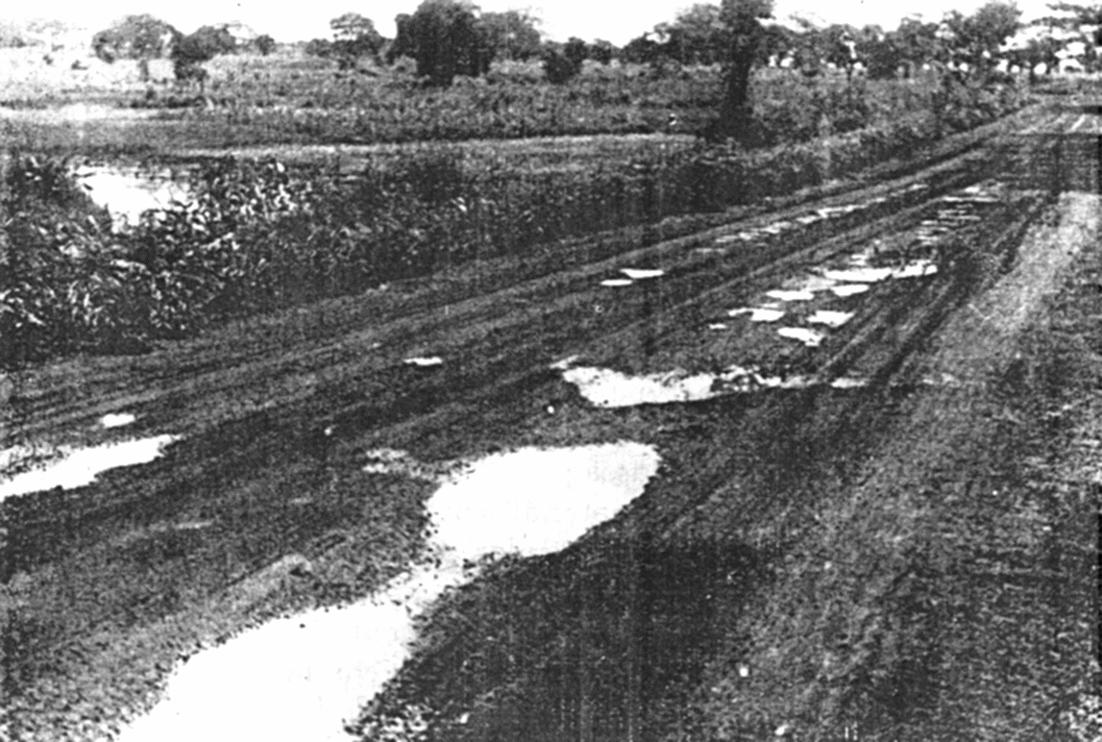
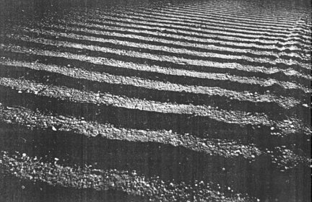
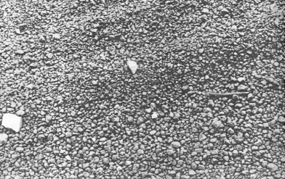
FORMATION
MAINTENANCE DES PERIMETRES IRRIGUÈS
LA MAINTENANCE ANNUELLE
RAPEL DE QUELQUES DESORDRES
Tôle ondulée
Chapelet de nids de poule
Ségrégation de surface sur matériau latéritique

Slide 21
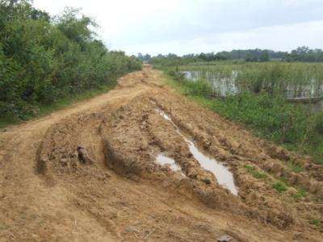
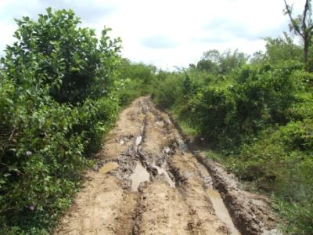
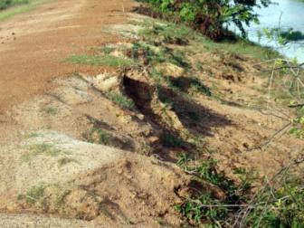
FORMATION
MAINTENANCE DES PERIMETRES IRRIGUÈS
LA MAINTENANCE ANNUELLE
RAPEL DE QUELQUES DESORDRES
Imbibition et infiltration:
21
Périmètre de Boeung Khnay
Périmètre de Boss Phal
Ravinage:
Ravinage de talus de remblai

Slide 22
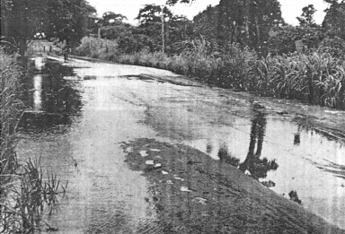
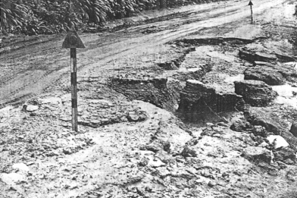
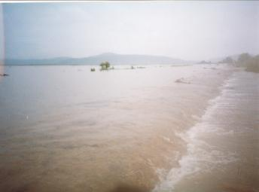
FORMATION
MAINTENANCE DES PERIMETRES IRRIGUÈS
LA MAINTENANCE ANNUELLE
RAPEL DE QUELQUES DESORDRES
Destruction d’un remblai par une lame déversante :
Débordement d’un fossé ou d’un réservoir.
Et désordres qui s’en suivent

Slide 23
FICHE DE TRAVAIL
MAINTENANCE PISTE DE ROULEMENT
Fiche de travail n° …………………………………………………….Date : JJ/MM/AA
DIGUE n° ………………………………………………………………………………………….…….
Situation …………………………………………………………………………………………………
………………………………………………………………………………………………………………
Zone : ….………………………………………………………………………………………………….
De p.k. : …………………….. A p.k:………………………….. Longueur en m ………………………
LES DIMENSIONS
Largeur de la zone de roulement (m) : …………………………………………………………………..
Epaisseur de latérite compactée (m) : …………………………………………………………………..
Volume de latérite mis en place : ……………: Nombre de remorques de …………………….. m3
Volume total de latérite : ……………………………… m3
Eau : ……………………………….. Citernes de : …………………..m3
Total de : ……………………. m3
Remarques :
Nom du chef de chantier :………………………………………………
Signature du chef de chantier

Slide 24
RAPPORT DE TRAVAIL
MAINTENANCE PISTE DE ROULEMENT
Fiche de travail n° …………………………………………………….Date : JJ/MM/AA
DIGUE n° ……………………………………………………………………….
Situation : ……………………………………………………………………………………………………
……………………………………………………………………………………………………………….
Zone : ……………………………………………………………………………………………………….
De p.k. : …………………………….. A p.k:…………………………..
LES CONDITIONS CLIMATIQUES
Soleil Nuages Pluie
LE VOLUME DE TRAVAIL ACHEVE
Longueur …………………………………………… (m)
Largeur ……………………………………………... (m)
Epaisseur compactée : …………………………….(m)
Latérite : Remorques de …………………… m3 Total latérite ………………….. m3
Eau : Citernes de ………………….…… m3 Total eau…...………………….. m3
EQUIPEMENTS UTILISES CARBURANT CONSOMME
……………………………………………… heures ..………………………… Litres
……………………………………………… heures ..………………………… Litres
……………………………………………… heures ……………………………Litres
……………………………………………… heures ..………………………… Litres
MAIN D’ŒUVRE UTILISEE…………………………………………………………………………………………………
REMARQUES :
Le RESPONSABLE ………………………………….. Signature

Slide 25
FORMATION
MAINTENANCE DES PERIMETRES IRRIGUÈS
LA MAINTENANCE ANNUELLE
MISE EN FORME AUX ENGINS
Quand on peur réaliser le travail avec une niveleuse, il est toujours plus efficace si plusieurs niveleuses travaillent en même temps l’une derrière l’autre .
Dans ce cas les niveleuses travaillent dans la même direction le long du sommet de digue ou de la piste de roulement sur plusieurs kilomètres. Sur une digue étroite deux passes de niveleuses peuvent être suffisantes.
Attention, pendant ce travail à la sécurité des personnes et des véhicules qui peuvent circuler sur la digue ou sur la piste de roulement. Il est indispensable que les engins soient équipés de warning et de signalisation. Le chantier doit être balisé et bien repéré.
Il y a deux méthodes de travail de base:
1- La première consiste à étendre le matériau du centre de la digue vers l’extérieur c’est la méthode A.
2- La deuxième méthode consiste à rependre le matériau d’un bord extérieur de la digue au côté opposé méthode B.

Slide 26
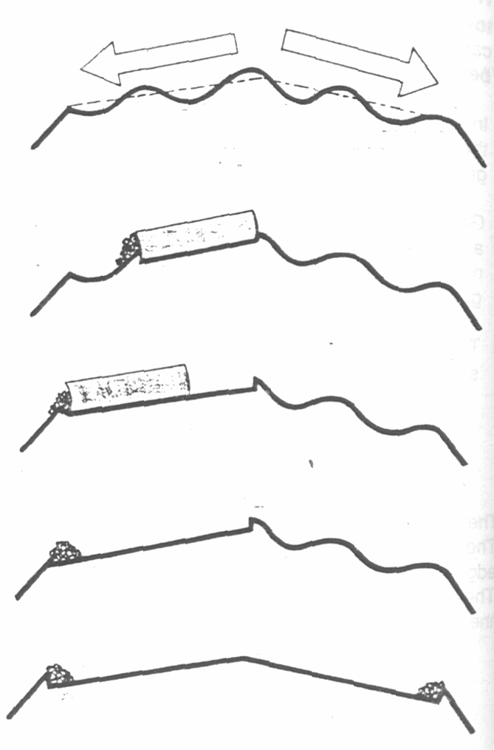
FORMATION
MAINTENANCE DES PERIMETRES IRRIGUÈS
LA MAINTENANCE ANNUELLE
METHODE A
METHODE A
La niveleuse part du centre de la digue et travail vers l’extérieur (bord de la digue).
La première et la seconde passes coupe le sommet des irrégularités de la surface et dépose les terres en excès sur chaque côtés de la route. Deux passes peuvent être nécessaires de chaque côté de la piste de roulement.
On réalise de la même façon la mise en forme de l’autre partie du sommet de digue.
26

Slide 27
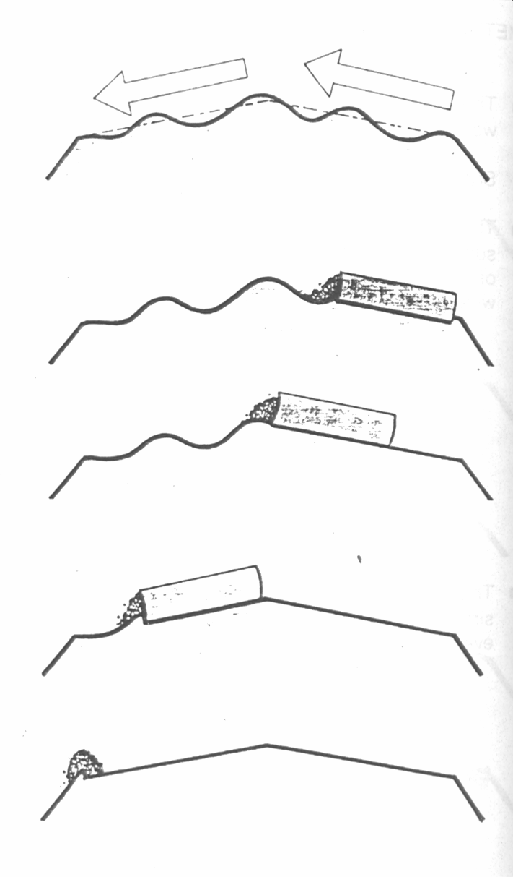
FORMATION
MAINTENANCE DES PERIMETRES IRRIGUÈS
LA MAINTENANCE ANNUELLE
METHODE B
METHODE B
La niveleuse commence d’un bord de la piste du sommet de digue et travaille vers l’autre côté.
Les bas côtés sont traités à part de la surface de roulement.
La première et la seconde passes coupe le sommet des irrégularités de surface et dépose les déblais au centre de la piste de roulement du sommet de la digue. Deux passes peuvent être nécessaires de chaque côté de la piste, si cette dernière est large.
La troisième et la quatrième passes coupent les irrégularités de la surface et pousse les déblais vers le côté de la piste.

Slide 28
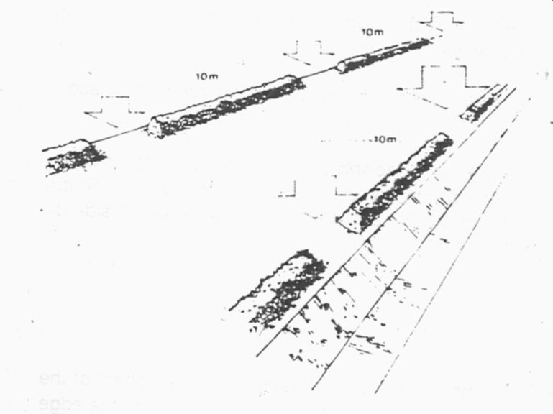
FORMATION
MAINTENANCE DES PERIMETRES IRRIGUÈS
LA MAINTENANCE ANNUELLE
Mise en andain des terres en excès
Les terres en excès seront mises en andains le long des deux bords de la piste de roulement du sommet de digue. Tous les dix mètres de part et d’autre de la piste, des zones sans terre seront réalisées pour permettre l’évacuation des eaux de ruissellement pluviale.
Ces zones devront être tenues dégagées, ou bien les terres en excès pourront être évacuées par camions vers une décharge, ou pour boucher des déformations importantes.
Mise en andain des terres en excès avec zones d’évacuation des eaux de ruissellement

Slide 29
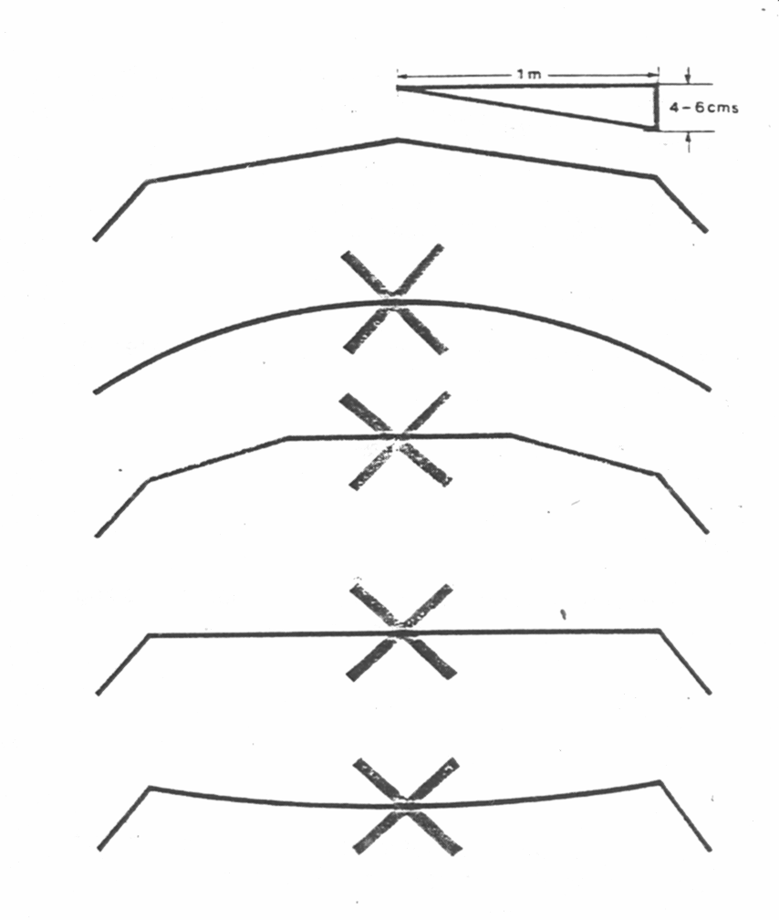
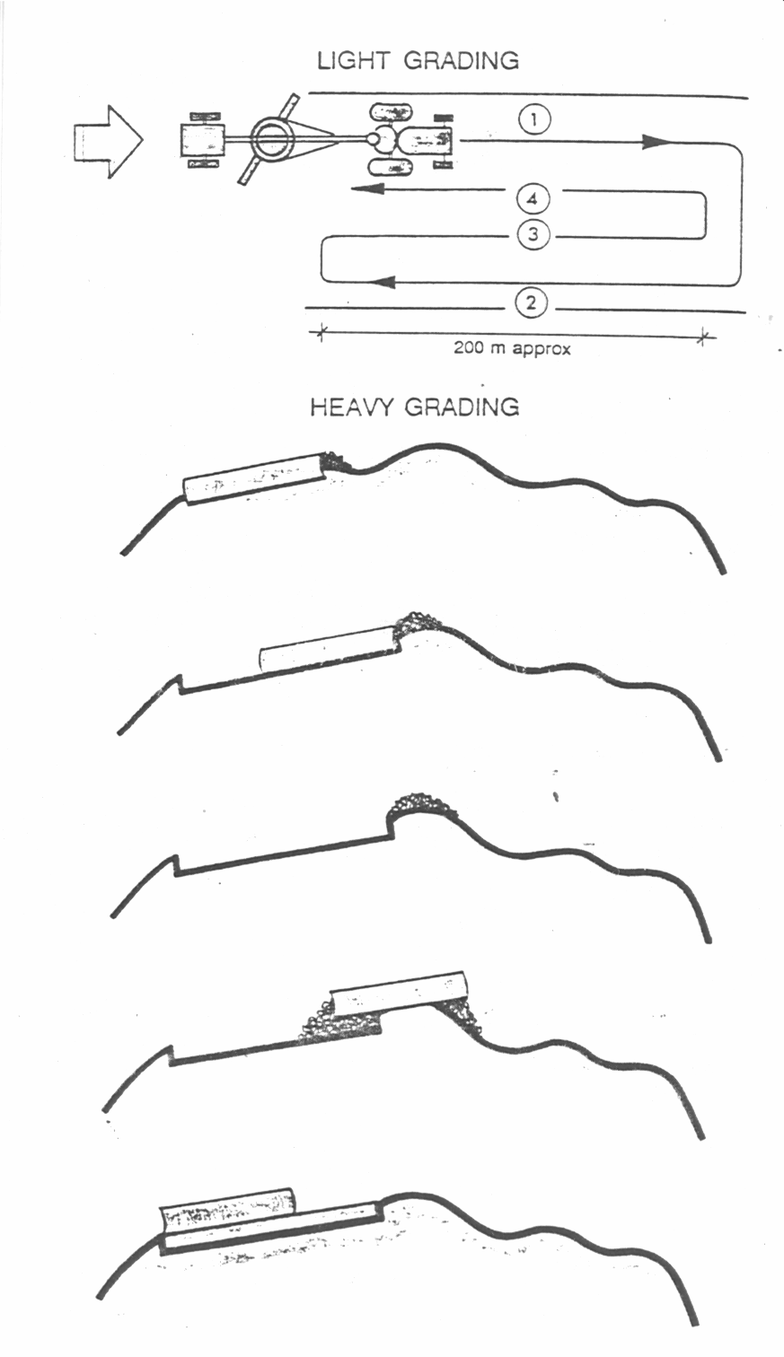
FORMATION
MAINTENANCE DES PERIMETRES IRRIGUÈS
LA MAINTENANCE ANNUELLE
Le nivellement léger nécessitera 4 passes de niveleuse pour remettre en état le sommet de digue.
Le nivellement lourd nécessitera des passes additionnelles pour réaliser la forme de toit.
Normalement les passes de coupe des irrégularités de surface sont nécessaires pour déplacer les matériaux vers le bord du sommet de digue ou de la piste de roulement. Des passes seront nécessaires pour répartir les matériaux depuis le sommet de la forme en toit.
Mise en forme type du sommet de digue.
La surface de la piste de roulement du sommet de digue doit être réalisée en forme de toit avec une pente de part et d’autre du centre de 4 à 6 cm / mètre de largeur après compaction.

Slide 30
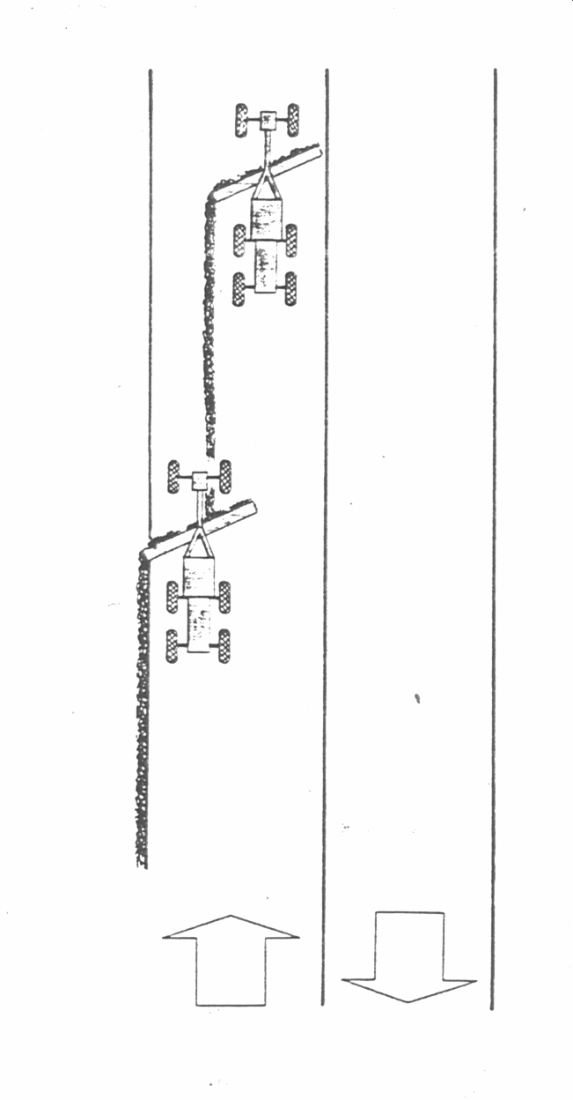
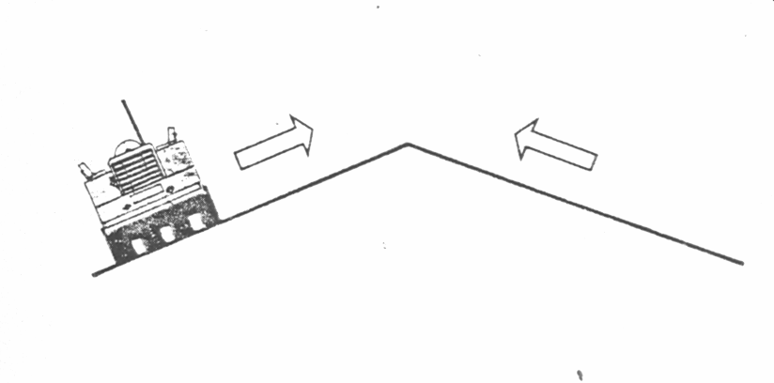
FORMATION
MAINTENANCE DES PERIMETRES IRRIGUÈS
LA MAINTENANCE ANNUELLE
Pour réaliser la remise en forme du sommet de digue ou de la piste de roulement, on peut travailler avec un ou plusieurs niveleuses.
Dans le cas de plusieurs niveleuses elles travaillent dans la même direction le long du sommet de digue.
Pour la compaction le ou les rouleaux doivent partir du bord du sommet de digue ou de la piste de roulement en procédant en un profile gonflant. Il est évidemment nécessaire de maintenir le sol humide afin d’avoir une compaction proche de l’optimal proctor.

Slide 31
FORMATION
MAINTENANCE DES PERIMETRES IRRIGUÈS
LA MAINTENANCE ANNUELLE
MAINTENANCE ANNUELLE
DES DIGUES
LES TALUS DE DIGUE

Slide 32
FORMATION
MAINTENANCE DES PERIMETRES IRRIGUÈS
LA MAINTENANCE ANNUELLE
Maintenance des talus de digue
On considère les deux talus différemment:
1- Talus côté réservoir,
2- Talus côté périmètre.
Talus côté réservoir
Ce talus peut-être enherbé, empierré ou enroché avec géotextile, ou laissé tel quel avec des végétaux poussant anarchiquement.
Il sera donc nécessaire dans le cadre de la maintenance annuelle de procéder aux opérations suivantes:
Talus enherbé
Après estimation des surfaces détériorées il est nécessaire de remettre en place des carrés d’herbe ou de procéder à l’ensemencement d’herbe. Puis faire la coupe des végétaux pour dégager le talus. Pendant la reprise des nouvelles herbes il est nécessaire d’arroser des nouvelles surfaces.
Talus empierré
Il est souvent nécessaire de procéder au remontage des pierres qui sont descendues de leur point d’origine vers le bas du talus. Cette opération, si les pierres sont grosses doit être faite avec un excavateur ou un tractopelle.
La remise en place du géotextile peut-être nécessaire.
Talus enroché
Idem que précédemment.
Talus en terre
Pour ce type de talus, on peut après la coupe des végétaux, procéder à la remise en forme avec une ou des excavatrices posées sur le sommet de la digue.

Slide 33
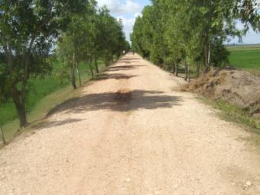
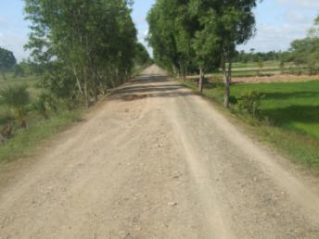
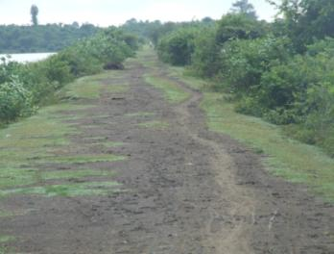
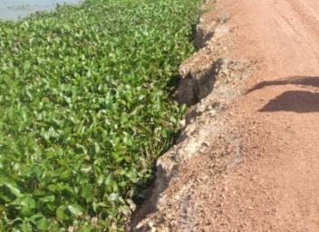
FORMATION
MAINTENANCE DES PERIMETRES IRRIGUÈS
LA MAINTENANCE QUOTIDIENNE
Digue Andong Ang
Boeung Sandann

Slide 34
FORMATION
MAINTENANCE DES PERIMETRES IRRIGUÈS
LA MAINTENANCE QUOTIDIENNE
Talus côté périmètre
Ce talus peut-être enherbé, empierré ou enroché avec géotextile, ou laissé tel quel avec des végétaux poussant anarchiquement.
Il sera donc nécessaire dans le cadre de la maintenance annuelle de procéder aux opérations suivantes:
Talus enherbé
Après estimation des surfaces détériorées il est nécessaire de remettre en place des carrés d’herbe ou de procéder à l’ensemencement d’herbe. Puis de procéder à la coupe des végétaux pour dégager le talus. Pendant la reprise des nouvelles herbes il est nécessaire de procéder à l’arrosage des nouvelles surfaces.
Talus en terre
Pour ce type de talus, on peut après la coupe des végétaux, procéder à la remise en forme avec une ou des excavatrices posées sur le sommet de la digue.

Slide 35
FICHE DE TRAVAIL
MAINTENANCE DES TALUS DE DIGUES
Fiche de travail n° …………………………………………………….Date : JJ/MM/AA
DIGUE n° ……………………………………………………………………….
Situation : ……………………………………………………………………………………………………
Zone : ………………………………………………………………………………………………………….
De p.k. : …………………………A p.k:………………………….. Longueur en m ………………………
LES DIMENSIONS ZONES DE TRAVAUX
Largeur du talus côté réservoir : ……………m Largeur du talus côté périmètre : ……………… m
Longueur du talus côté réservoir : ……………….m
Longueur du talus côté périmètre :…………….....m
TALUS ENHERBES
Surface de remise en herbe côté réservoir : ………………………………………….. m²
Surface de remise en herbe côté périmètre : …………………………………………. m²
TALUS ENROCHES
Surface de remontage des roches côté réservoir : …………………………………….m²
Surface de remontage des roches côté périmètre : ……………………………………m²
TALUS EN TERRE
Surface de remise en état côté réservoir : ……………………………………………. m²
Surface de remise en état côté périmètre : …………………………………………… m²
COUPE DE VEGETATION
Surface de végétation à couper côté réservoir : ……………………………………... m²
Surface de végétation à couper côté périmètre : …………………………………..…..m²
Remarques :
Nom du chef de chantier :………………………………………………
Signature du chef de chantier

Slide 36
RAPPORT DE TRAVAIL
MAINTENANCE DES TALUS DE DIGUES
Fiche de travail n° …………………………………………………….Date : JJ/MM/AA
DIGUE n° ……………………………………………………………………….
Situation……………………………………………………Zone : ……………………………………………………
De p.k. : …………………………….. A p.k:…………………………..
LES CONDITIONS CLIMATIQUES
Soleil Nuages Pluie
LE VOLUME DE TRAVAIL ACHEVE
Largeur talus côté réservoir………………………(m) Largeur talus côté périmètre………………..… (m)
Longueur talus côté réservoir…………………… (m) Longueur talus côté périmètre………… …… ...(m)
TALUS ENHERBES
Surface remise en herbe côté réservoir : ………………………………………….. m²
Surface remise en herbe côté périmètre : …………………………………………. m²
TALUS ENROCHES
Surface remontée des roches côté réservoir : ……………………………………..m²
Surface remontée des roches côté périmètre : ………………………………… ...m²
TALUS EN TERRE
Surface remise en état côté réservoir : ………………………………………..….. m²
Surface remise en état côté périmètre : ………………………………………..…. m²
COUPE DE VEGETATION
Surface de végétation coupée côté réservoir : …………………………………… m²
Surface de végétation coupée côté périmètre : ……………………………………m²
EQUIPEMENTS UTILISES CARBURANT CONSOMME
……………………………………………… heures ………………………………… Litres
……………………………………………… heures ………………………………… Litres
……………………………………………… heures ………………………………… Litres
MAIN D’ŒUVRE UTILISEE ……………………………………………………………………………………
REMARQUES :
Le RESPONSABLE ………………………………….. Signature

Slide 37
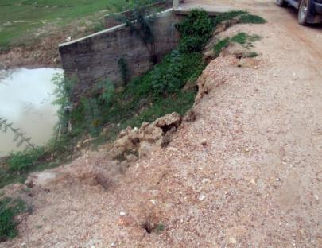
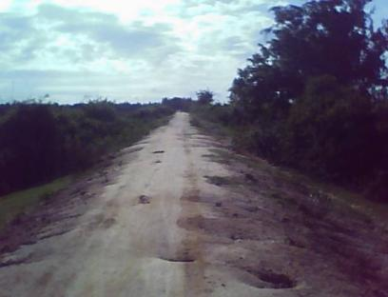
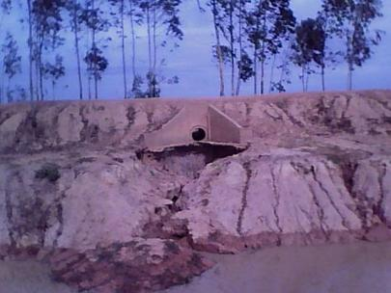
FORMATION
MAINTENANCE DES PERIMETRES IRRIGUÈS
LA MAINTENANCE ANNUELLE
Renards digue Chak Klanh (Prey Veng)
Ravines Tanou (Svay Rieng)

Slide 38
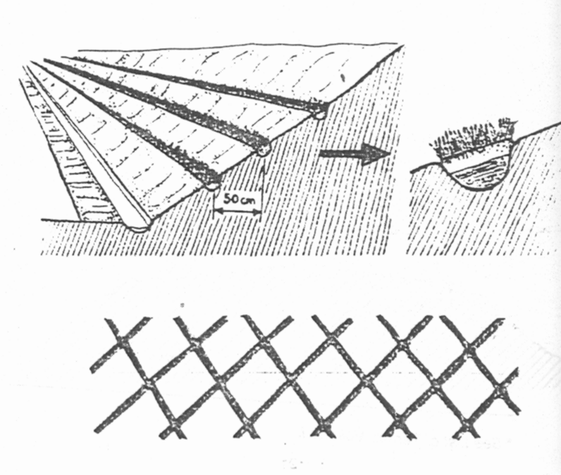
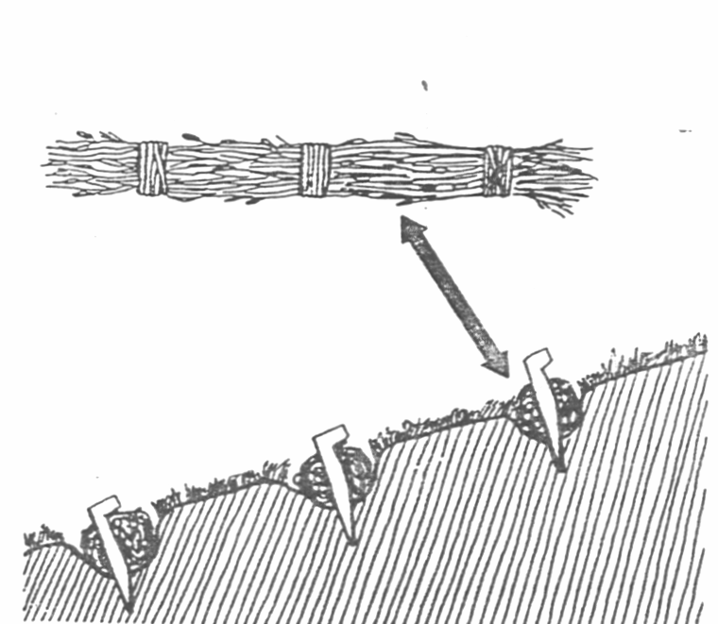
FORMATION
MAINTENANCE DES PERIMETRES IRRIGUÈS
LA MAINTENANCE ANNUELLE
SOLUTION N° 1
SOLUTION N° 2
Maintenance des talus
Afin de renforcer les talus de digue, on peut considérer quelques solutions permettant de limiter les ravines dus à la très grande vitesse de ruissellement des eaux de pluie.
Solution n°1
Consiste à mettre en place des fascines horizontales constituées de fagots de bois mis dans des espèces de sillons et fixés par des piquets plantés en terre. On peut remplacer les fagots par des barres de bois maintenus en place par des piquets. Ces systèmes permettent de freiner les veines d’eau et donc de limiter la formation de ravines.
Solution n°2
C’est un peu le même principe, avec le système de freinage de la veine d’eau est constitué de plantation de raies de végétaux.

Slide 39
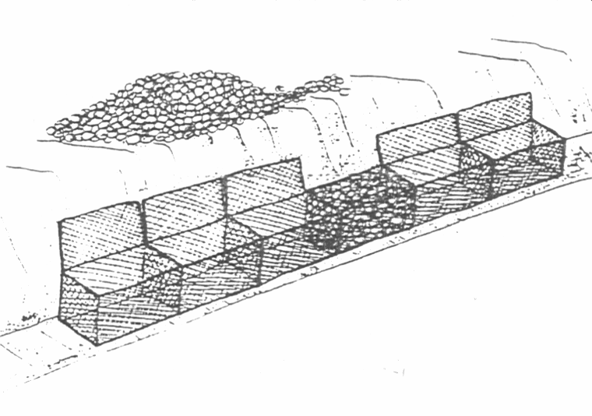
FORMATION
MAINTENANCE DES PERIMETRES IRRIGUÈS
LA MAINTENANCE ANNUELLE
Les gabions
Les gabions
Peu utilisés au Cambodge, il consistent en une cage en grillage métallique (zingué ou plastifié) de forme parallélépipédique dans laquelle on entasse par strates des pierres plates.
Posés sur une semelle en gabion peu épaisse qui permet de se déformer sans se casser, décalés de façon à épouser la pente du talus, ils permettent de renforcer la stabilité dans des zones de digue fragilisées.

Slide 40
FORMATION
MAINTENANCE DES PERIMETRES IRRIGUÈS
LA MAINTENANCE ANNUELLE
MAINTENANCE ANNUELLE
DU ou DES DEVERSOIR

Slide 41
FORMATION
MAINTENANCE DES PERIMETRES IRRIGUÈS
LA MAINTENANCE ANNUELLE
MAINTENANCE ANNUELLE
DU ou DES DEVERSOIR
DEVERSOIR STATIQUE

Slide 42
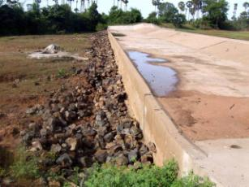
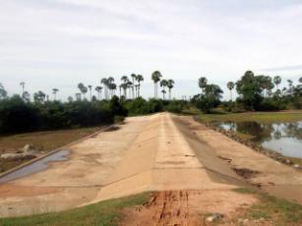
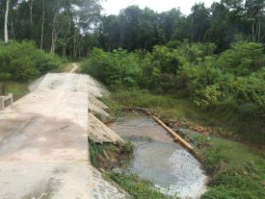
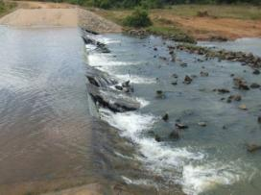
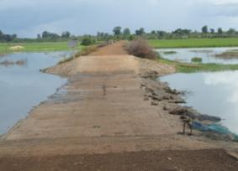
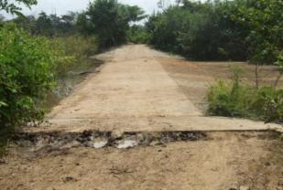
FORMATION
MAINTENANCE DES PERIMETRES IRRIGUÈS
LA MAINTENANCE ANNUELLE
Maintenance annuelle des déversoirs statiques
Plusieurs travaux doivent être réalisés durant la période de la maintenance annuelle:
a- La remise en place des empierrements amont et aval
b- Le contrôle et le scellement des pierres descellées des perrés amont et aval
c- Coupe des végétaux encombrant l’amont et l’aval du déversoir
d- Rechargement interface digue-déversoir
Enrochement en sortie du déversoir
Destruction en sortie de déversoir.
Destruction en sortie de déversoir.
Boeung Damnakk déversoir
Boss Phal déversoir

Slide 43
FICHE DE TRAVAIL
MAINTENANCE DES DEVERSOIRS STATIQUES
Le Béton, les perrés et enrochements
Fiche de travail n° …………………………………………………….Date : JJ/MM/AA
Déversoir n° ………………………………Type de déversoir : ………………………………………..
Situation : ……………………………………………………………………………………………………
Position : p.k. ………… Longueur de la lame …….. m, Largeur ………. m, Hauteur ……… m
TRAVAUX A REALISER
Remontage des enrochements avals : …………heures, ………………m3
Recèlement des perrés si fissurés ou cassés: Sable …….litres Ciment ……..Kg Eau ……. Litres
Pierres ……….. m3 Temps…………. Heures
Reprise du béton armé : ………………..heures, …………………. m3 de B.A.
Affouillement du remblai des murs en aile :Terre ……………….. m3 Temps ………………..heures
Affouillent aval en sortie de l’ouvrage : Enrochement ……………m3 Temps ………………..heures
Désherbage : ………………………. m2
Remise en état de l’interface Béton ouvrage et Terre digue: Terre …………m3
Temps ………heures
Remarques :
Nom du chef de chantier :………………………………………………
Signature du chef de chantier

Slide 44
RAPPORT DE TRAVAIL
MAINTENANCE DES DEVERSOIRS STATIQUES
Le Béton, les perrés et enrochement
Fiche de travail n° …………………………………………………….Date : JJ/MM/AA
Déversoir n° …………………………………Type de déversoir : ……………………………………….
Situation : ………………………………………………………………………………………………………………
Position : p.k. ………… Longueur de la lame …….. m, Largeur ………. m, Hauteur ……… m
LES CONDITIONS CLIMATIQUES
Soleil Nuages Pluie
TRAVAUX REALISES
Remontage des enrochements avals : …………heures, ………………m3
Recèlement des perrés si fissurés ou cassés : Sable ………. litres Ciment …….. Kg Eau …………. Litres
Pierres ……….. m3 Temps…………. Heures
Reprise du béton armé : ………………..heures, …………………. m3 de B.A.
Affouillement du remblai des murs en aile : Terre ……………….. m3 Temps ………………..heures
Affouillent aval en sortie de l’ouvrage : Enrochement ……………m3 Temps ………………..heures
Désherbage : ………………………. m2
Remise en état de l’interface Béton ouvrage et Terre digue : Terre ……………… m3 Temps ………..heures
EQUIPEMENTS UTILISES CARBURANT CONSOMME
……………………………………………… heures ………………………………… Litres
……………………………………………… heures ………………………………… Litres
……………………………………………… heures ………………………………… Litres
……………………………………………… heures ………………………………… Litres
MAIN D’ŒUVRE UTILISEE ……………………………..………………………………………………………………
REMARQUES :
Le RESPONSABLE ………………………………….. Signature

Slide 45
FORMATION
MAINTENANCE DES PERIMETRES IRRIGUÈS
LA MAINTENANCE ANNUELLE
MAINTENANCE ANNUELLE
DU ou DES DEVERSOIR
DEVERSOIR AUTOMATIQUE

Slide 46
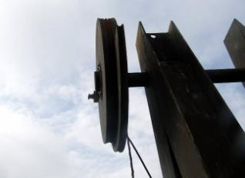
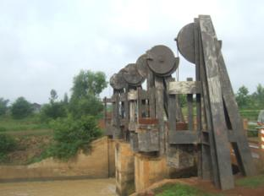
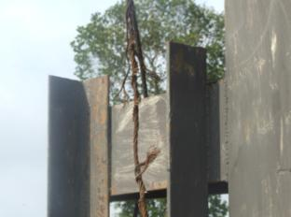
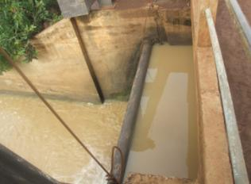
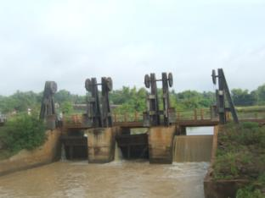
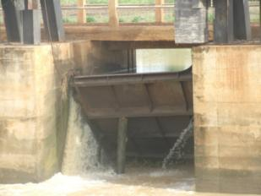
FORMATION
MAINTENANCE DES PERIMETRES IRRIGUÈS
LA MAINTENANCE ANNUELLE
Chitok Irrigation

Slide 47
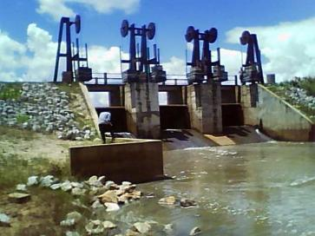
FORMATION
MAINTENANCE DES PERIMETRES IRRIGUÈS
LA MAINTENANCE ANNUELLE
Maintenance des déversoirs automatiques
Le système de ces déversoirs automatiques a un fonctionnement satisfaisant, mais on a pu constater durant la visites des périmètres entre 2008 et 2009 les problèmes suivants:
a- Le suivi de l’état général des câbles de rappel entre la porte et le contrepoids reste un problème récurant sur toutes les installations de ce type,
b- Le manque de graissage et de contrôle des câbles,
c- Le graissage des poulies,
d- Le nettoyage des flottants qui se coincent dans les portes,
e- L’ouverture aléatoire et surtout leur fermeture, par des contrepoids de rappel trop légers pour assurer un
travail de fermeture correcte et qui peut entraîner la vidange du réservoir.
f- La peinture de la structure métallique,
g- Le remontage des enrochements de protection aval,
h- Reprise des perrés (scellement pour ceux descellés),
I- Vérification et nettoyage de la superstructure,
j- Coupe des végétaux pouvant gêner l’écoulement des eaux.
Le remontage des enrochements de protection aval

Slide 48
FICHE DE TRAVAIL
MAINTENANCE DES DEVERSOIRS AUTOMATIQUES
Le système automatique et le béton
Fiche de travail n° …………………………………………………….Date : JJ/MM/AA
Déversoir n° …………………………………Type de déversoir : ………………………………………..
Situation : ………………………………………………………………………………………………………………
Position : p.k. ………… Longueur de la lame …….. m, Largeur ………. m, Hauteur ……… m
TRAVAUX A REALISER
Remontage des enrochements avals : …………heures, ………………m3
Rescèlement des perrés si fissurés ou cassés : Sable ………. litres Ciment …….. Kg Eau …………. Litres
Pierres ……….. m3 Temps…………. Heures
Reprise du béton armé : ………………..heures, …………………. m3 de B.A.
Affouillement du remblai des murs en aile : Terre ……………….. m3 Temps ………………..heures
Affouillent aval en sortie de l’ouvrage : Enrochement ……………m3 Temps ………………..heures
Désherbage : ………………………. m2
Remise en état de l’interface Béton ouvrage et Terre digue : Terre ……………… m3 Temps ………..heures
Changement des câbles défectueux: …………………………m …………………… heures
Graissage général : ………………………kg de graisse Peinture de la structure métallique …………kg
Changement des joints défectueux ……………….. m Nettoyage de l’ouvrage: ………………………Heures
Vérification générale : ……………………………….. heures
Remarques :
Nom du chef de chantier :………………………………………………
Signature du chef de chantier

Slide 49
FICHE DE TRAVAIL
MAINTENANCE DES DEVERSOIRS AUTOMATIQUES
Le système automatique et le béton
Fiche de travail n° …………………………………………………….Date : JJ/MM/AA
Déversoir n° …………………………………Type de déversoir : ………………………………………..
Situation : ………………………………………………………………………………………………………
Position : p.k. ………… Longueur de la lame …….. m, Largeur ………. m, Hauteur ……… m
CONDTIONS CLIMATIQUES
Soleil Nuages Pluie
TRAVAUX A REALISER
Remontage des enrochements avals : …………heures, ………………m3
Recèlement des perrés si fissurés ou cassés: Sable ……….litres Ciment …….. Kg Eau ……. Litres
Pierres ……….. m3 Temps…………. Heures
Reprise du béton armé : ………………..heures, …………………. m3 de B.A.
Affouillement du remblai des murs en aile : Terre ……………….. m3 Temps ………………..heures
Affouillent aval en sortie de l’ouvrage : Enrochement ……………m3 Temps ………………..heures
Désherbage : ………………………. m2
Remise en état de l’interface Béton ouvrage et Terre digue: Terre ………… m3Temps ………heures
Changement des câbles défectueux: …………………………m …………………… heures
Graissage général : …………………kg de graisse Peinture de la structure métallique …………kg
Changement des joints défectueux ………………m Nettoyage de l’ouvrage: ………………Heures
Vérification générale : ……………………………….. heures
Remarques :
Nom du chef de chantier :………………………………………………
Signature du chef de chantier

Slide 50
FORMATION
MAINTENANCE DES PERIMETRES IRRIGUÈS
LA MAINTENANCE ANNUELLE
MAINTENANCE ANNUELLE
DU ou DES RESEAUX

Slide 51
FORMATION
MAINTENANCE DES PERIMETRES
IRRIGUÈS
LA MAINTENANCE ANNUELLE
Maintenance des canaux
On peut décomposer l’entretien des canaux en 2 parties:
Les canaux d’irrigation ou de drainage
Il se décomposent en trois parties de la façon suivante:
1- Le canal proprement dit,
2- Les cavaliers roulants
3- les cavaliers piétonniers
Les ouvrages d’irrigation ou de drainage
Ils se décomposent en trois parties:
1- Les ouvrages de tête
2- Les ouvrages de régulation
3- Les déversoirs latéraux

Slide 52
FORMATION
MAINTENANCE DES PERIMETRES
IRRIGUÈS
LA MAINTENANCE ANNUELLE
MAINTENANCE ANNUELLE
DU ou DES RESEAUX
LES CANAUX

Slide 53
FORMATION
MAINTENANCE DES PERIMETRES
IRRIGUÈS
LA MAINTENANCE ANNUELLE
Maintenance des canaux
Les canaux
On peut considérer les travaux de maintenance nécessaires pour permettre le bon fonctionnement des canaux:
1- Le faucardage qui consiste à la coupe et l’évacuation des plantes aquatiques qui ont poussé dans le canal (Jacinthes d’eau, roseaux, etc.)
2- Le curage des canaux. Ce travail consiste principalement à déblayer les terres et limon qui se sont déposés dans le fond du canal afin de retrouver la côte original du plafond. Cette opération peut être répartie sur 3 années, en divisant le réseau en 3 parties à peu près égales. Cette opération nécessite pour les gros canaux l’utilisation d’excavateurs. Les terres déblayées pourront être déposées sur les cavaliers piétonniers ou évacuées vers une décharge proche. Pour les petits canaux le travail peut se faire avec des ouvriers vacataires.
3- La remise en forme des talus peut-être réalisée pour les gros canaux à la machine et pour les petits canaux avec des ouvriers vacataires.
Le canal principal
Le canal principal
Le canal principal

Slide 54
FORMATION
MAINTENANCE DES PERIMETRES
IRRIGUÈS
LA MAINTENANCE ANNUELLE
APRES MAINTENANCE
On a pu constater tout au long des visites des périmètres l’absence de maintenance au niveau des réseaux, et l’état déplorable des installations.

Slide 55
FORMATION
MAINTENANCE DES PERIMETRES IRRIGUÈS
LA MAINTENANCE ANNUELLE
Le fascinage des pieds de digue
Ces systèmes de protection permettent de minimiser les problèmes d’affouillement des pieds de digues ou de cavaliers. Leur but est de briser l’énergie cinétique des vagues dues au clapot, au vent, au courant d’eau. Ils permettent aussi d’annuler les effets désastreux des vagues provoquées par les bateaux à moteur sur les pieds de digues.
Ces systèmes ont été largement utilisés dans le cadre des polders de Prey Nup où plus de 50 km de fascines de pieds de digues ont été mis en place.
Nous noterons que ces travaux qui viennent d’être décrits sous le nom d’entretien ne peuvent pratiquement être faits que manuellement, par des équipes de cantonniers.

Slide 56
FORMATION
MAINTENANCE DES PERIMETRES IRRIGUÈS
LA MAINTENANCE ANNUELLE
Le fascinage des pieds de digue
Protection par fascinage de pied de cavalier
Protection par fascinage de pied de cavalier
Protection par fascinage de pied de cavalier sur les Polders de Prey Nup
Protection par fascinage de pied de cavalier sur les Polders de Prey Nup

Slide 57
FORMATION
MAINTENANCE DES PERIMETRES IRRIGUÈS
LA MAINTENANCE ANNUELLE
Les gabions
Les gabions métalliques
Les gabions constituent une solution parfaite lorsqu’il s’agit de protéger le talus aval d’un remblai qui risque d’être franchi par une lame d’eau. Dans ce cas, il faut que le talus soit complètement protégé, le remblai s’appuyant complètement sur le massif du gabion.
Les gabions métalliques peuvent être utilisés comme un moyen de défense directe contre l’eau qui coule dans les canaux ou le long de digues, ils sont alors disposés longitudinalement et jointifs. Il est indispensable de les enterrer assez profondément pour les mettre à l’abri de l’affouillement qui provoquerait leur basculement.
On prêtera une attention toute spéciale à la fondation des gabions inférieurs et l’on prendra toutes précautions utiles pour prévenir leur affouillement.
La mise en place de gabions plats débordant largement de la base du massif est une solution très satisfaisante.
Par leur facilité d’emploi, les gabions métalliques sont une ressource souvent précieuse pour les équipes d’entretien. Ils n’ont que le défaut d’être coûteux à l’achat, et souvent à la pose si l’on doit aller chercher loin les moellons de remplissage.

Slide 58
FORMATION
MAINTENANCE DES PERIMETRES IRRIGUÈS
LA MAINTENANCE ANNUELLE
Les gabions
Sens du courant
Dépôt de sable
Gabions
Protection de talus par des gabions

Slide 59
FORMATION
MAINTENANCE DES PERIMETRES IRRIGUÈS
LA MAINTENANCE ANNUELLE
Les perrés
La protection des talus
La protection des talus peut être obtenue par la mise en place de perrés maçonnés ou en pierres sèches.
Un perré doit s’appuyer sur une fondation stable, surtout si il est maçonné. Une semelle de béton ou une ligne de gabion est indispensable. On oublie très souvent de ménager des barbacanes dans les perrés maçonnés, et il s’ensuit des accumulations d’eau qui mettent en périr les talus revêtus.
Le perré en pierres sèche, ou enrochement est plus souple et son assainissement se fait de façon parfaite par les joints des moellons.
Protection par pierres sèches
O Chek (Kompong Thom) écroulement du perré de protection

Slide 60
FORMATION
MAINTENANCE DES PERIMETRES IRRIGUÈS
LA MAINTENANCE ANNUELLE
Les couvertures végétales
La protection des talus par couverture végétale
On a toujours intérêt à provoquer ou à favoriser le développement de la végétation sur les talus, elle est un obstacle très efficace à la plupart des formes d’érosion.
L’herbe ralentit les filets d’eau, elle les divise, et les racines donnent une cohésion artificielle aux matériaux de surface du remblai.
Il faut noter que, s’il est recommandé de recouvrir de végétation les talus des digues et des cavaliers de canaux, il faut par contre se garder de planter les accotements, car l’on aboutirait très vite à une surélévation du bord de l’accotement de la digue, et l’eau creuserait fatalement à la lisière de la zone herbeuse, une ravine longitudinale génératrice de renards et autres désordres.
Il est judicieux d’arrêter la couverture végétale 10 à 30 cm au-dessous de l’arrête du talus.

Slide 61
FORMATION
MAINTENANCE DES PERIMETRES IRRIGUÈS
LA MAINTENANCE ANNUELLE
La protection des talus par fascinage horizontal
La protection des talus par fascinage
Dans le cas où la couverture végétale ne suffit pas à protéger le talus contre l’érosion on peut recourir à son fascinage, qui joue un rôle analogue à la couverture végétale mais plus efficace.
Recommandations
La pente du talus ne doit pas excéder 1/1,
Que le réglage du talus doit précéder toute autre opération,
Le fascinage est fait avec des piquets en bois de 1,00 m de longueur et de 0,03 m de diamètre. Les essences utilisées peuvent être avantageusement choisies parmi celles susceptibles de bouturer.
La mise en œuvre devra respecter les principes suivants :
Les lignes de fascines sont horizontales, et espacées entre elles de 1 m,
Les piquets sont enfoncés à 0,80 m et espacés de 0,30 m,
Il faut automatiquement les enfoncer perpendiculairement à la surface du talus, à la masse ou dans des avant-trous préparés,
Les fascines sont posées derrière les piquets dans une rigole de 0,05 m de profondeur, bout à bout avec un recouvrement de l’ordre de 0,30 m.
Cette technique est évidemment destinée uniquement à protéger les talus contre l’érosion, et il serait vain d’en attendre une stabilisation du remblai ou d’y voir une arme contre les glissements de terrain qui affectent toujours des couches beaucoup plus épaisses que celles qui sont intéressées par le fascinage.

Slide 62
FORMATION
MAINTENANCE DES PERIMETRES IRRIGUÈS
LA MAINTENANCE ANNUELLE
La protection des talus par fascinage horizontal
Fascine
Piquets en bois dur
1,00 m
Principe de fascinage des talus

Slide 63
FICHE DE TRAVAIL
MAINTENANCE DES CANAUX
Le curage, le faucardage, la remise en forme et etc.
Fiche de travail n° …………………………………………………….Date : JJ/MM/AA
Canal n° …………………………………Type de canal : ………………………………………..
Situation : …………………………………………………………………………………………………………
Position : de p.k. ………… à p.k., Longueur :……….. m, Largeur : ……….. m, Profondeur : ………… m
Talus : ……………. x :y
Largeur
TRAVAUX A REALISER
Curage du canal : …………heures, Volume :………………m3 de terre et de vase
Faucardage du canal : ……………… heures, Surface à couper :………….. m2
Remontage des enrochements :…………. heures, Surface : ………… m2, Volume de roche :……….. m3
Reprise des cassures : …………. heures, Longueur :……..m, Volume de terre :………….m3
Remise en forme :……….. heures, Surface :………… m2, Longueur …………. m
Coupe des végétations arborées :………… heures, surface : ……………. m2
Remise en état de l’interface Béton ouvrage et Terre canal :Terre ……………m3 Temps ………..heures
Remarques :
Nom du chef de chantier :………………………………………………
Signature du chef de chantier
Largeur
Profondeur
x :y
x :y

Slide 64
RAPPORT DE TRAVAIL
MAINTENANCE DES CANAUX
Le curage, le faucardage, la remise en forme et etc.
Fiche de travail n° …………………………………………………….Date : JJ/MM/AA
Canal n° …………………………………Type de canal : ………………………………………..
Situation : ………………………………………………………………………………………………………………
Position : de p.k. ………… à p.k., Longueur :……….. m, Largeur : ……….. m, Profondeur : ………… m
Talus : ……………. x :y
LES CONDITIONS CLIMATIQUES
Soleil Nuages Pluie
TRAVAUX REALISES
Curage du canal : …………heures, Volume :………………m3 de terre et de vase
Faucardage du canal : ……………… heures, Surface à couper :………….. m2
Remontage des enrochements :…………. heures, Surface : ………… m2, Volume de roche :……….. m3
Reprise des cassures : …………. heures, Longueur :……..m, Volume de terre :………….m3
Remise en forme :……….. heures, Surface :………… m2, Longueur …………. m
Coupe des végétations arborées :………… heures, surface : ……………. m2
Remise en état de l’interface Béton ouvrage et Terre canal : Terre ……………… m3 Temps ………..heures
EQUIPEMENTS UTILISES CARBURANT CONSOMME
……………………………………………… heures ………………………………… Litres
……………………………………………… heures ………………………………… Litres
……………………………………………… heures ………………………………… Litres
MAIN D’ŒUVRE UTILISEE…………………………………………………………………………………………
REMARQUES :
Le RESPONSABLE ………………………………….. Signature

Slide 65
FORMATION
MAINTENANCE DES PERIMETRES
IRRIGUÈS
LA MAINTENANCE ANNUELLE
MAINTENANCE ANNUELLE
DU ou DES RESEAUX
LES OUVRAGES

Slide 66
FORMATION
MAINTENANCE DES PERIMETRES IRRIGUÈS
LA MAINTENANCE ANNUELLE
Maintenance annuelle des portes, des vis et des crics de levage
On doit profiter des maintenances annuelles pour réaliser l’ensemble des travaux indispensables pour la durabilité des infrastructures.
On peut les classer en ordre de priorité:
1- Changement des joints d’étanchéité pour chaque porte si leur usure empêche un bon fonctionnement,
2- Vidange et/ou graissage des crics de levage,
3- redresser si nécessaire les vis de lavage, et les dégraisser pour supprimer les vieilles graisses,
4- Graisser à la graisse rouge de qualité,
5- Vérifier l’attache de la porte à la vis, si nécessaire la changer,
6- Gratter, dérouiller, dégraisser, couche d’apprêt, et peinture définitive des portes,
7- Remettre en place les vis, les écrous et les boulons manquants ou cassés,
8- Nettoyer les rainures de guidage verticales et horizontale,
9- Fixations des gardes corps et des échelles d’accès aux crics,
10- Exc.
Profilés déformés
Vis volée
Ouvrage trois portes avec 2 vis tordues.

Slide 67
FORMATION
MAINTENANCE DES PERIMETRES IRRIGUÈS
LA MAINTENANCE ANNUELLE
Maintenance annuelle des structures et des perrés
On doit profiter des maintenances annuelles pour réaliser l’ensemble des travaux indispensables pour la durabilité des infrastructures.
On peut les classer en ordre de priorité:
1- Remblai des murs en ailes affouillés, et mise en place de systèmes pare affouille,
2- Affouillements sous ouvrages, réalisation de murs pare affouille ou remblais à l’avant de pierres,
3- Scellement des perrés descellés ou cassés
4- Nettoyage de l’intérieur des ouvrages, surtout des buses souvent très encombrées,
5- Vérifier l’interface cavaliers-ouvrage,
Canal à Phnom Voar (Kep)
Affouillements à O Kranhek (Kampong Thom)
Affouillements à Cheam Taheum
67

Slide 68
FICHE DE TRAVAIL
MAINTENANCE DES OUVRAGES
Portes – Vis - Crics
Fiche de travail n° …………………………………………………….Date : JJ/MM/AA
Ouvrage n° ……………………………… Type d’ouvrage : …………………………………….
Situation :…………………………………………………………………………………………………
Position : p.k. ………Nombre de passes : ………Hauteur porte ………. m Largeur porte………. m
Surface des portes : …………m² Longueur de joints :…………m Longueur de vis : ……………..m
TRAVAUX A REALISER
Longueur de joint à changer : …………………………………………………..…….. m
Graissage des vis : ………………kg de graisse Graissage des crics : ………………kg de graisse
Démontage des crics : …………………………………………………………………. heures
Extraction des portes :…………………………………………………………………..heures
Ponçage et peinture des portes : …………………………………………………….. kg de peinture
Vérification des vis et remise en état si flambées, tordues : ……………………… heures
Vérification de la fixation vis à porte : ……………………………………………….. heures
Remontage : ……………………………………………………………………………. heures
Remarques :
Nom du chef de chantier :………………………………………………
Signature du chef de chantier

Slide 69
RAPPORT DE TRAVAIL
MAINTENANCE DES OUVRAGES
Portes – Vis - Crics
Fiche de travail n° …………………………………………………….Date : JJ/MM/AA
OUVRAGE n° ………………………………………………………………………………………………….
Situation : ………………………………………………………………………………………………………
Position:p.k.………… Nombre de passes:………… Hauteur porte:………. m Largeur porte………m
Surface des portes:……………m² Longueur de joints:…………m Longueur de vis : ………………m
LES CONDITIONS CLIMATIQUES
Soleil Nuages Pluie
TRAVAUX REALISES
Longueur de joint changée : …………………………………………………..………. m
Graissage des vis : ……………kg de graisse Graissage des crics : ……………...kg de graisse
Démontage des crics : …………………………………………………………………...heures
Extraction des portes :………………………………………………………………...…heures
Ponçage et peinture des portes : …………………………………………………….. kg de peinture
Vérification des vis et remise en état si flambées, tordues : ……………………… heures
Vérification de la fixation vis à porte : ……………………………………………….. heures
Remontage : ……………………………………………………………………………. heures
EQUIPEMENTS UTILISES CARBURANT CONSOMME
……………………………………………… heures …………………………… Litres
……………………………………………… heures …………………………… Litres
……………………………………………… heures …………………………… Litres
MAIN D’ŒUVRE UTILISEE ………………………………………………………………………………
REMARQUES :
Le RESPONSABLE ………………………………….. Signature

Slide 70
FICHE DE TRAVAIL
MAINTENANCE DES OUVRAGES
Le Béton et les perrés
Fiche de travail n° …………………………………………………….Date : JJ/MM/AA
Ouvrage n° ………………………………… Type d’ouvrage : ………………………………………..
Situation : ………………………………………………………………………………………………………………
Position : p.k. ………… Nombre de passes : …………
TRAVAUX A REALISER
Nettoyage intérieur et extérieur de l’ouvrage : …………………………………….. heures
Recèlement des perrés si fissurés ou cassés : Sable ………. litres Ciment …….. Kg Eau …………. Litres
Pierres ……….. m3 Temps…………. heures
Affouillement du remblai des murs en aile : Terre ……………….. m3 Temps ………………..heures
Affouillent aval en sortie de l’ouvrage : Enrochement ……………m3 Temps ………………..heures
Désherbage : ………………………. m2
Remise en état de l’interface Béton ouvrage et Terre digue : Terre ……………… m3 Temps ………..heures
Remarques :
Nom du chef de chantier :………………………………………………
Signature du chef de chantier

Slide 71
RAPPORT DE TRAVAIL
MAINTENANCE DES OUVRAGES
Le Béton et les perrés
Fiche de travail n° …………………………………………………….Date : JJ/MM/AA
OUVRAGE n° ……………………………………………………………………….
Situation : ………………………………………………………………………………………………………………
Position : p.k. ………… Nombre de passes : …………
LES CONDITIONS CLIMATIQUES
Soleil Nuages Pluie
TRAVAUX REALISES
Nettoyage intérieur et extérieur de l’ouvrage : …………………………………….. heures
Recèlement des perrés si fissurés ou cassés : Sable ………. litres Ciment …….. Kg Eau …………. Litres
Pierres ……….. m3 Temps…………. heures
Affouillement du remblai des murs en aile : Terre ……………….. m3 Temps ………………..heures
Affouillent aval en sortie de l’ouvrage : Enrochement ……………m3 Temps ………………..heures
Désherbage : ………………………. m2
Remise en état de l’interface Béton ouvrage et Terre digue : Terre ……………… m3 Temps ………..heures
EQUIPEMENTS UTILISES CARBURANT CONSOMME
……………………………………………….heures ………………………………… Litres
……………………………………………… heures ………………………………… Litres
……………………………………………… heures ………………………………… Litres
……………………………………………… heures ………………………………… Litres
MAIN D’ŒUVRE UTILISEE : ……………………………………………………………………………………
REMARQUES :
Le RESPONSABLE ………………………………….. Signature

Slide 72
FORMATION
MAINTENANCE DES PERIMETRES
IRRIGUÈS
LA MAINTENANCE ANNUELLE
MAINTENANCE ANNUELLE
DU ou DES STATIONS DE POMPAGE

Slide 73
FORMATION
MAINTENANCE DES PERIMETRES
IRRIGUÈS
LA MAINTENANCE ANNUELLE
LES STATIONS DE POMPAGE
Un certain nombre de périmètres sont alimentés depuis un cours d’eau par des pompes. Ces pompes à l’heure actuelle sont commandées par des moteurs diesels. Le manque d’électrification des campagnes empêche l’utilisation de pompes à moteurs électriques.
Ces pompes en place aujourd’hui sont souvent anciennes et grosses consommatrices de mazout. Elles sont souvent peu utilisées car leurs coûts d’exploitation sont très élevés et souvent hors de portée des utilisateurs de périmètres irrigués. Certaines mêmes n’ont quasiment jamais été utilisées.
On peut diviser les installations en quatre parties distinctes :
Le ou les bâtiments,
Le ou les pompes avec aspirations et refoulements,
Le ou les moteurs,
Le système de répartition dans le cas de plusieurs canaux primaires.

Slide 74
FORMATION
MAINTENANCE DES PERIMETRES
IRRIGUÈS
LA MAINTENANCE ANNUELLE
MAINTENANCE ANNUELLE
DU ou DES STATIONS DE POMPAGE
LES POMPES

Slide 75
FORMATION
MAINTENANCE DES PERIMETRES
IRRIGUÈS
LA MAINTENANCE ANNUELLE
Maintenance annuelle des pompes
C’est au moment de cette maintenance que doit être réalisé les contrôles principaux et le changement de certaines pièces d’usure.
Il faut tout d’abord approvisionner les pièces de rechange ou bien maintenir un stock minimum de pièces d’usure qui doit être régulièrement réapprovisionné et suivi.
Les principales pieces de rechange a maintenir en stock
a- Les filtres à mazout et à huile,
b- Les durites d’eau de refroidissement,
c- Les principales courroies,
d- La graisse rouge graphitée,
e- Un stock d’huile moteur,
f- Joint de culasse,
g- Jeu de réparation moteur (Piston, bielles, coussinets, chemises, segments, etc.)
h- Divers petites pièces,
i- Colliers,
j- Cylindres blocs,
k- Joints de pompe,
l- Pièces de crépines
m- Outillage complet,
n- Peinture,
o- Palans et chaînes
p- Trépieds
q- Etc.

Slide 76
FICHE DE TRAVAIL
MAINTENANCE DE LA STATION DE POMPAGE
Entretien des pompes et moteurs
Fiche de travail n° …………………………………………………….Date : JJ/MM/AA
Station de pompage n° …………………………………
Situation : ………………………………………………………………………………………………………
Nombre de pompes :……… unités, Débit unitaire :………. m3/h, Ø aspiration :……….m
Ø refoulement :………….. m, Y a-t-il une crépine ?:…………… O/N
Puissance du moteur diesel n°1 : ……….. kw, moteur n° 2 :………….kw, moteur n° 3 :…………….kw
Consommation de carburant par pompe en vitesse de croisière : ………….l/h
Vitesse de rotation du moteur en vitesse de croisière : ……….. t/s
Vitesse de rotation de la pompe en vitesse de croisière : ……….. t/s
Fréquence des vidanges d’huile moteur :……….heures, graissage pompe :……………….. heures
TRAVAUX A REALISER
Contrôle des courroies et changement : Nombre :………. Unité, Type ……….., dimension :………. Cm
Changement filtre d’huile : Nombre………. unités, durée :……… heures
Changement filtre à diesel : Nombre :………..unités, durée : ……… heures
Nettoyage filtre à air : Nombre :………. unités, durée : …………heures
Graissage des paliers : Nombre :……… unités, durée :……… heures
Vidange et changement d’huile moteur : Quantité : ……… litres, durée :…….. heures, Type :……….
Ouverture de la pompe et vérification de la turbine de pompe : Durée :……… heures
Vérification du joint liaison pompe avec aspiration : Durée :………. heures
Vérification du joint de liaison avec refoulement : Durée :………..heures
Si possible examen de la crépine d’aspiration : Durée :……….. heures
Peinture de protection de la pompe : peinture :………. Litres, Durée :……… heures, type : ……….
Vérification générale du moteur diesel : Durée : ……………… heures
Remarques :
Nom du chef de chantier :………………………………………………
Signature du chef de chantier

Slide 77
RAPPORT DE TRAVAIL
MAINTENANCE DE LA STATION DE POMPAGE Entretien des pompes et moteurs
Fiche de travail n° …………………………………………………….Date : JJ/MM/AA
Station de pompage n° …………………………………
Situation : …………………………………………………………………………………………………………
Nombre de pompes :……… unités, Débit unitaire :………. m3/h, Ø aspiration :……….m
Ø refoulement :………….. m, Y a-t-il une crépine ?:…………… O/N
Puissance du moteur diesel n°1 : ……….. kw, moteur n° 2 :………….kw, moteur n° 3 :…………….kw
Consommation de carburant par pompe en vitesse de croisière : ………….l/h
Vitesse de rotation du moteur en vitesse de croisière : ……….. t/s
Vitesse de rotation de la pompe en vitesse de croisière : ……….. t/s
Fréquence des vidanges d’huile moteur :……….heures, graissage pompe :…………...
TRAVAUX REALISES
Contrôle des courroies et changement : Nombre :………. Unité, Type ……….., dimension :………. Cm
Changement filtre d’huile : Nombre………. unités, durée :……… heures
Changement filtre à diesel : Nombre :………..unités, durée : ……… heures
Nettoyage filtre à air : Nombre :………. unités, durée : …………heures
Graissage des paliers : Nombre :……… unités, durée :……… heures
Vidange et changement d’huile moteur : Quantité : ……… litres, durée :…….. heures, Type :……….
Ouverture de la pompe et vérification de la turbine de pompe : Durée :……… heures
Vérification du joint liaison pompe avec aspiration : Durée :………. heures
Vérification du joint de liaison avec refoulement : Durée :………..heures
Si possible examen de la crépine d’aspiration : Durée :……….. heures
Peinture de protection de la pompe : peinture :………. Litres, Durée :……… heures, type : ……….
Vérification générale du moteur diesel : Durée : ……………… heures
EQUIPEMENTS UTILISES CARBURANT CONSOMME
……………………………………………… heures ………………………………… Litres
……………………………………………… heures ………………………………… Litres
MAIN D’ŒUVRE UTILISEE………………………………………………………………………………
REMARQUES :
Le RESPONSABLE ………………………………….. Signature

Slide 78
FORMATION
MAINTENANCE DES PERIMETRES
IRRIGUÈS
LA MAINTENANCE ANNUELLE
MAINTENANCE ANNUELLE
DU ou DES STATIONS DE POMPAGE
LE BATIMENT

Slide 79
FORMATION
MAINTENANCE DES PERIMETRES
IRRIGUÈS
LA MAINTENANCE ANNUELLE
La maintenance du bâtiment de la station de pompage
Les travaux de maintenance consistent principalement à la remise en état de la toiture, à la peinture de la ou des façades, la remise en état des pistes d’accès à la station, la coupe de végétaux autour de la station, etc.
Station de pompage
Station de pompage, aspiration

Slide 80
FICHE DE TRAVAIL
MAINTENANCE DE LA STATION DE POMPAGE
Entretien du bâtiment
Fiche de travail n° …………………………………………………….Date : JJ/MM/AA
Station de pompage n° …………………………………
Situation : ………………………………………………………………………………………………………
Position : de p.k. ………… Longueur :……….. m, Largeur : ……….. m, hauteur : ………… m
TRAVAUX A REALISER
Le toit : ………………. Heures, Surface : ……………… m2, Toiture en : ………………….
Intérieur : peinture : Surface :………….. m2, …………….. heures, Couches ………….. unités
Extérieur : peinture : Surface :………….. m2, …………….. heures, Couches ………….. unités
Sol : Surface : ……………………m2
Coupe de la végétation extérieure : Surface ………………..m2, …………………. Heures
Voie d’accès : latérite, Surface : …………… m2, volume :………… m3, …………Heures
Remarques :
Nom du chef de chantier :………………………………………………
Signature du chef de chantier

Slide 81
RAPPORT DE TRAVAIL
MAINTENANCE DE LA STATION DE POMPAGE
Entretien du bâtiment
Fiche de travail n° …………………………………………………….Date : JJ/MM/AA
Station de pompage n° …………………………………
Situation : ……………………………………………………………………………………………………………
Position : de p.k. ………… Longueur :……….. m, Largeur : ……….. m, hauteur : ………… m
LES CONDITIONS CLIMATIQUES
Soleil Nuages Pluie
TRAVAUX REALISES
Le toit : ………………. Heures, Surface : ……………… m2, Toiture en : ………………….
Intérieur : peinture : Surface :………….. m2, …………….. heures, Couches ………….. unités
Extérieur : peinture : Surface :………….. m2, …………….. heures, Couches ………….. unités
Sol : Surface : ……………………m2
Coupe de la végétation extérieure : Surface ………………..m2, …………………. Heures
Voie d’accès : latérite, Surface : …………… m2, volume :………… m3, …………Heures
EQUIPEMENTS UTILISES CARBURANT CONSOMME
……………………………………………… heures ………………………………… Litres
……………………………………………… heures ………………………………… Litres
MAIN D’ŒUVRE UTILISEE…………………………………………………………………………………………
REMARQUES :
Le RESPONSABLE ………………………………….. Signature

Slide 82
FORMATION
MAINTENANCE DES PERIMETRES
IRRIGUÈS
LA MAINTENANCE ANNUELLE
Station de pompage, refoulement
Station de pompage, sortie
Station de pompage aspiration

Slide 83
FORMATION
MAINTENANCE DES PERIMETRES
IRRIGUÈS
LA MAINTENANCE ANNUELLE
MAINTENANCE ANNUELLE
DU ou DES STATIONS DE POMPAGE
LE REPARTITEUR

Slide 84
FORMATION
MAINTENANCE DES PERIMETRES
IRRIGUÈS
LA MAINTENANCE ANNUELLE

Slide 85
FORMATION
MAINTENANCE DES PERIMETRES
IRRIGUÈS
LA MAINTENANCE ANNUELLE
Le répartiteur
Entrée du répartiteur

Slide 86
FICHE DE TRAVAIL
MAINTENANCE DE LA STATION DE POMPAGE
Entretien ouvrages de distribution
Fiche de travail n° …………………………………………………….Date : JJ/MM/AA
Station de pompage n° …………………………………
Situation : ……………………………………………………………………………………………………
Longueur :……….. m, Largeur : ……….. m, hauteur : ………… m
TRAVAUX A REALISER
Faucardage du canal d’alimentation en eau: Longueur: ……… m, surface : ………. m2, ……….heures
Vérification de l’état du béton armé : ……………. heures, si nécessaire reprise : …………… heures
Vérification du système ouverture fermeture des portes : ………….. heures
Changement des joints de caoutchouc : Nombre :………. Unités, longueur cumulée : …………… m
Démontage des portes, vis et crics de levage : Nombre :………, …………. heures
Ponçage des portes et mise en place d’une peinture neuve : surface : ……… m2, …………. heures
Graissage du cric de levage : Huile :……… litres : Type de lubrifiant :………………, ………..heures
Vérification de ou des vis : Nombre : ………… unités, état : ………………………, …………..heures
Graissage vis : Graisse : ……….. kg, Type de graisse : …………………………, ……………..heures
Remarques :
Nom du chef de chantier :………………………………………………
Signature du chef de chantier

Slide 87
RAPPORT DE TRAVAIL
MAINTENANCE DE LA STATION DE POMPAGE
Entretien ouvrages de distribution
Fiche de travail n° …………………………………………………….Date : JJ/MM/AA
Station de pompage n° …………………………………
Situation : ………………………………………………………………………………………………………
Longueur :……….. m, Largeur : ……….. m, hauteur : ………… m
LES CONDITIONS CLIMATIQUES
Soleil Nuages Pluie
TRAVAUX REALISES
Faucardage du canal d’alimentation en eau: Longueur : ……… m, surface : ………. m2, ……….heures
Vérification de l’état du béton armé : ……………. heures, si nécessaire reprise : …………… heures
Vérification du système ouverture fermeture des portes : ………….. heures
Changement des joints de caoutchouc : Nombre :………. Unités, longueur cumulée : …………… m
Démontage des portes, vis et crics de levage : Nombre :………, …………. heures
Ponçage des portes et mise en place d’une peinture neuve : surface : ……… m2, …………. heures
Graissage du cric de levage : Huile :……… litres : Type de lubrifiant :………………, ………...heures
Vérification de ou des vis : Nombre : ………… unités, état : ………………………, …………...heures
Graissage vis : Graisse : ……….. kg, Type de graisse : …………………………, ……………...heures
EQUIPEMENTS UTILISES CARBURANT CONSOMME
……………………………………………… heures ………………………………… Litres
……………………………………………… heures ………………………………… Litres
……………………………………………… heures ………………………………… Litres
MAIN D’ŒUVRE UTILISEE……………………………………………………………………………………………
REMARQUES :
Le RESPONSABLE ………………………………….. Signature

Slide 88
FORMATION
MAINTENANCE DES PERIMETRES
IRRIGUÈS
LA MAINTENANCE ANNUELLE
FIN
de la maintenance Annuelle
MERCI

